Slide 1
Retoryka. Emisja głosu. Konstrukcja przemówienia adwokackiego
adw. dr Tomasz Snarski

Slide 2
Wybrane zagadnienia poruszane podczas zajęć
Retoryka, emisja głosu, rozumowania prawnicze (znaczenie umiejętności dla wykorzystania wiedzy prawniczej)
Czy można „nauczyć się” dobrego komunikowania, w tym przemawiania?
Deontologia i etyka wykonywania zawodu
Prakseologia dobrego mówienia jako element prakseologii pracy adwokata
Ramy prawne wykonywania zawodu adwokata związane z „mówieniem”
„Mówienie” jako marka adwokata; słynne mowy obrończe
Czego nie mówić? Jak nie mówić? Kiedy „milczenie jest złotem”?
Retoryka adwokacka: między idealizmem a pragmatyzmem
Pytania i odpowiedzi. Dyskusja

Slide 3
O znaczeniu słowa, komunikacji i dobrego mówienia w zawodzie adwokata
„Słuchając uważnie wypowiedzi stron oraz ich obrońców i pełnomocników, a tak czyniłem we własnej praktyce, sędzia uzyskuje często cenną pomoc w wyrobieniu sobie obiektywnego poglądu na rozpoznawaną sprawę. Należy więc udział stron i ich wysłuchiwanie – zarówno w czasie rozprawy, jak i przy podejmowaniu ważniejszych rozstrzygnięć na posiedzeniach sądowych – traktować jako niezbędny element prawidłowego orzekania”. A. Murzynowski, Dyrektywa „audiatur et altera pars” w kodeksie postępowania karnego, „Prokuratura i Prawo” 1999, z. 5, s. 20.
„Mowa sądowa nie jest sztuką dla siebie samej. Wygłaszana jest po to, żeby słuchaczy, a więc przede wszystkim sąd, przekonać o słuszności stanowiska zajmowanego przez mówcę i skłonić do przyjęcia jego koncepcji, zarówno faktycznej, jak i prawnej, co ma znaleźć swój ostateczny wyraz w wyroku decydującym o losach człowieka. Dlatego też mowa musi sąd zainteresować, nie znużyć, nie zniecierpliwić, nie zniechęcić do osoby przemawiającego, musi być dobra, a więc rozumna, wygłoszona swobodnie, płynnie, obrazowo, wyraziście, przekonywająco i pięknie”. R. Łyczywek, O. Missuna, Sztuka wymowy sądowej, Sopot 2017, s. 123.

Slide 4
Zawód(?) adwokata: „pisanie” czy „mówienie”?
Komunikacja i znaczenie dyskursu prawniczego dla stosowania (i tworzenia) prawa
„Dyskursywna tożsamość prawa”
„Prawnik rzemieślnik” czy „prawnik humanista”?
Wiedza a umiejętności/kompetencje
„Rozumowaniom prawniczym towarzyszą nieustanne spory zarówno między najwybitniejszymi prawnikami, jak i między sędziami zasiadającymi w najwyższych trybunałach (…). Rozumowanie prawnicze ma prawie zawsze charakter sporny i dlatego w przeciwieństwie do czysto formalnego rozumowania dedukcyjnego tylko bardzo rzadko może być uznane za poprawne lub niepoprawne w sposób, by tak rzec, bezosobowy”. Ch. Perelman, Logika prawnicza. Nowa retoryka, Warszawa 1984, s. 35.

Slide 5
Zawód(?) adwokata: „pisanie” czy „mówienie”?
„(…) jurydyzacja życia to wprowadzenie w przestrzeń publiczną zasady racjonalnego dyskursu, w którym mają zwyciężać racje i argumenty, a nie emocje. To właśnie prawo i typ prezentowanej argumentacji ma zapewnić racjonalizację toczonego dyskursu, bo nie istnieje inna metoda w państwie demokratycznym i pluralistycznym. Tego musimy się dopiero uczyć – jeżeli bowiem spojrzeć na toczące się spory publiczne, to dzieje się bardzo niedobrze i emocje grają rolę pierwszorzędną. Dyskurs racjonalny i zdystansowany nie musi oznaczać aksjologicznego indyferentyzmu, natomiast musi oznaczać jawność używanej argumentacji, konieczność umiejscowienia wartości w ramach systemu i ich hierarchizowanie. Na tym polu nie do przecenienia jest rola prawnika, który potrafi trafnie zidentyfikować problem (przedmiot sporu – z czym jest zresztą najtrudniej) i umiejscowić go w ramach systemu”. M. Safjan, Wykład wygłoszony 27 marca 2003 roku na dorocznym publicznym zebraniu Towarzystwa Naukowego Kul z okazji otrzymania Nagrody im. Księdza Idziego Radziszewskiego. Rola Prawnika we współczesnym świecie [w:] M. Safjan, Rola prawnika we współczesnym świecie, Lublin 2004, s. 25.

Slide 6
Zawód(?) adwokata: „pisanie” czy „mówienie”?
„Zawód adwokata polega na świadczeniu pomocy prawnej, a w szczególności na udzielaniu porad prawnych, sporządzaniu opinii prawnych, opracowywaniu projektów aktów prawnych oraz występowaniu przed sądami i urzędami” – art. 4 ust. 1 ustawy z dnia 26 maja 1982 roku Prawo o adwokaturze
„Tzw. mowa końcowa obrońcy powinna być wzięta pod uwagę podczas narady nad wyrokiem, a siła argumentacji może mieć oczywisty wpływ na treść orzeczenia wydanego przez sąd. Dotyczy to wszystkich uczestników procesu zabierających głos stosownie do treści art. 406 § 1 k.p.k. (por. wyrok SN z dnia 23 lipca 1975 r., II KR 62/75, OSNKW 1975/9/126 oraz wyrok SN z 18 stycznia 1980 r., III KR 421/79, publ. LEX nr 21854 ). Głos obrońcy ma tak istotne znaczenie z punktu widzenia prawa oskarżonego do obrony także dlatego, że to właśnie obrońca dysponuje profesjonalną wiedzą prawniczą”. – wyrok Sądu Najwyższego z 9 sierpnia 2002 roku, IV KKN 380/00

Slide 7
Zawód(?) adwokata: „pisanie” czy „mówienie”?
„Obraza przepisu o udzieleniu oskarżonemu ostatniego słowa narusza w tak istotny sposób przepisy postępowania, że może mieć to wpływ na treść wyroku i w konsekwencji prowadzić do fikcyjności prawa oskarżonego do rzetelnego procesu, gwarantowanego w art. 45 ust. 1 Konstytucji, art. 6 ust. 3 lit. "c" EKPCz oraz w art. 14 ust. 3 lit. "d" MPPOiP”. – wyrok Sądu Apelacyjnego w Krakowie z 31 maja 2006 roku, II AKa 78/06

Slide 8
Umiejętności prawnika
Źródło: J. Jabłońska-Bonca, K. Zeidler, Prawnik a sztuka negocjacji i retoryki, Wolters Kluwer, Warszawa 2016, s. 38.

Slide 9
Kwalifikacje retoryczne
są rodzajem niezbędnych kwalifikacji prawnika,
stanowią „umiejętności ogólne”,
część „niewidzialna”
„Przez kompetencje retoryczne rozumiemy biegłość w sztuce przekonywania, w tym umiejętność stosowania zasad, strategii i taktyk perswazji w komunikacji”.
„Sprawność retoryczna to pochodna wiedzy, talentu i wyobraźni oraz doświadczenia.”
J. Jabłońska-Bonca, K. Zeidler, Prawnik a sztuka negocjacji i retoryki, Wolters Kluwer, Warszawa 2016, s. 38 i 97.

Slide 10
Działy retoryki
Kreatywne przemyślenie koncepcji wypowiedzi INVENTIO
Rzeczowe uporządkowanie żądań, tez i argumentów DISPOSITIO
Nadanie wypowiedzi odpowiedniej „szaty słownej” i stylu ELOCUTIO
Pamięciowe opanowanie wypowiedzi MEMORIA
Wygłoszenie mowy z umiarem i polotem jednocześnie PRONUNTIATIO
J. Jabłońska-Bonca, K. Zeidler, Prawnik a sztuka negocjacji i retoryki, Wolters Kluwer, Warszawa 2016, s. 98.

Slide 11
Działy retoryki
INVENTIO – „wynalezienie tworzywa mowy”
DISPOSITIO – „racjonalny układ materiału”
ELOCUTIO – „wysłowienie”
MEMORIA – „opanowanie pamięciowe”
PRONUNTIATIO - „oprawa aktorska”
J. Jabłońska-Bonca, K. Zeidler, Prawnik a sztuka negocjacji i retoryki, Wolters Kluwer, Warszawa 2016, s. 107.

Slide 12
Uporządkowanie mowy (dispositio)
WSTĘP (exordium)
PRZEDSTAWIENIE STANU RZECZY, OPOWIADANIE (narratio)
ARGUMENTACJA (argumentatio)
ZAKOŃCZENIE (peroratio)
ARGUMENTACJA: argumentacja na rzecz własnej tezy (probatio), zbijanie argumentów przeciwnika (refutatio)
J. Jabłońska-Bonca, K. Zeidler, Prawnik a sztuka negocjacji i retoryki, Wolters Kluwer, Warszawa 2016, s. 108.

Slide 13
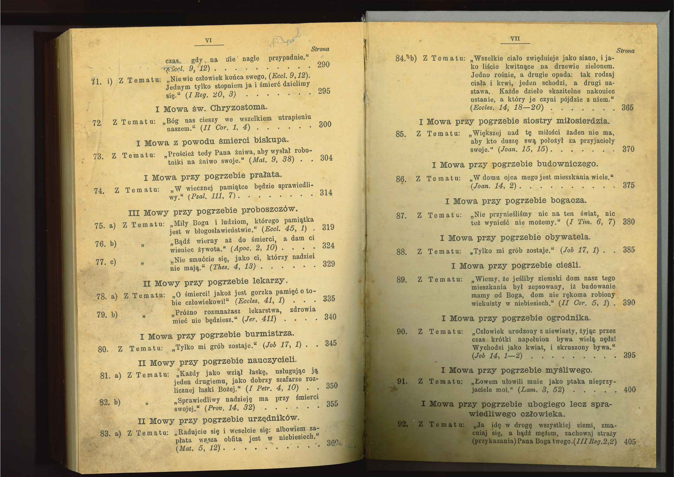
Dlaczego „przemawianie” jest ważne?

Slide 14
Dlaczego „przemawianie” jest ważne?

Slide 15
Po co zajęcia „z retoryki”? Czy dobrego przemawiania można się nauczyć?
„(…) że dopiero talent może, przy pomocy jakiegoś swoistego, tajemnego i nieomylnego impulsu , dyktować, co właśnie w każdym momencie przystoi, i sprawić, że ci, którzy go posiadają, potrafią nawet swym wadom nadać wdzięk i urok, podczas gdy inni, postępując ściśle według jej [retoryki] wskazówek, nie zdołają nigdy nikogo porwać i zachwycić”. (M. Maykowska, Klasyczna teoria wymowy, Warszawa 1936, s. 49).
Izokrates: „Wyszkolenie teoretyczne zwiększa ich [mówców] umiejętność i darzy swobodą i łatwością w odnajdywaniu tego, co potrzeba, uczy ich bowiem czerpać, jak gdyby z gotowego, to, na co dotychczas natrafiali tylko przypadkiem, nie posiadając ścisłych wytycznych”. (M. Maykowska, Klasyczna teoria wymowy, Warszawa 1936, s. IX).

Slide 16
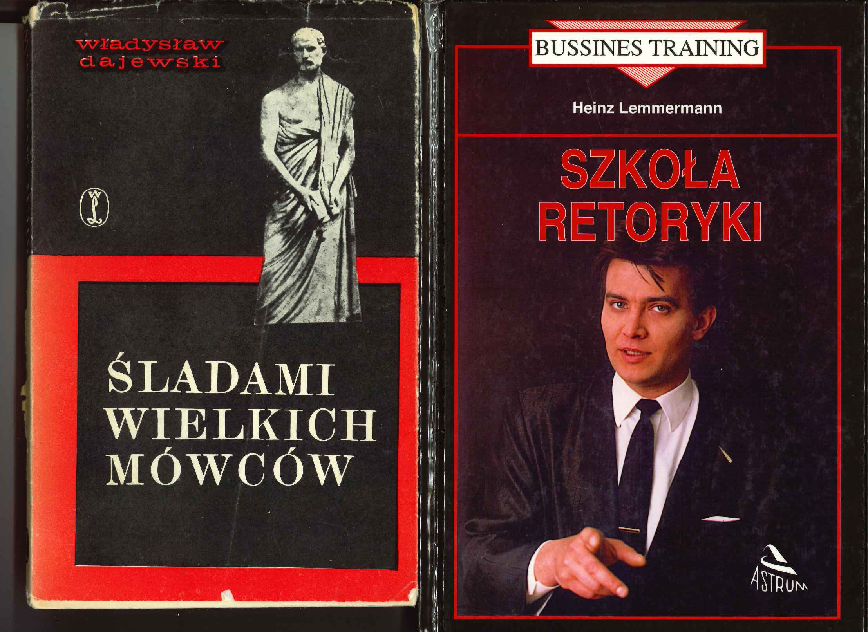
Literatura „ogólna”, wybrane pozycje

Slide 17
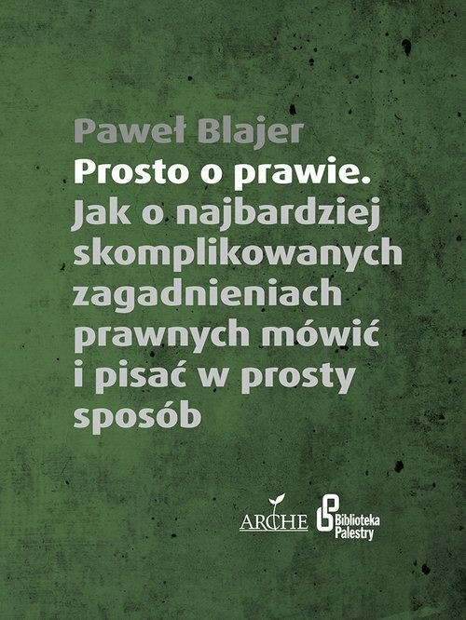
Literatura „dla prawników” (i nie tylko), wybrane pozycje

Slide 18
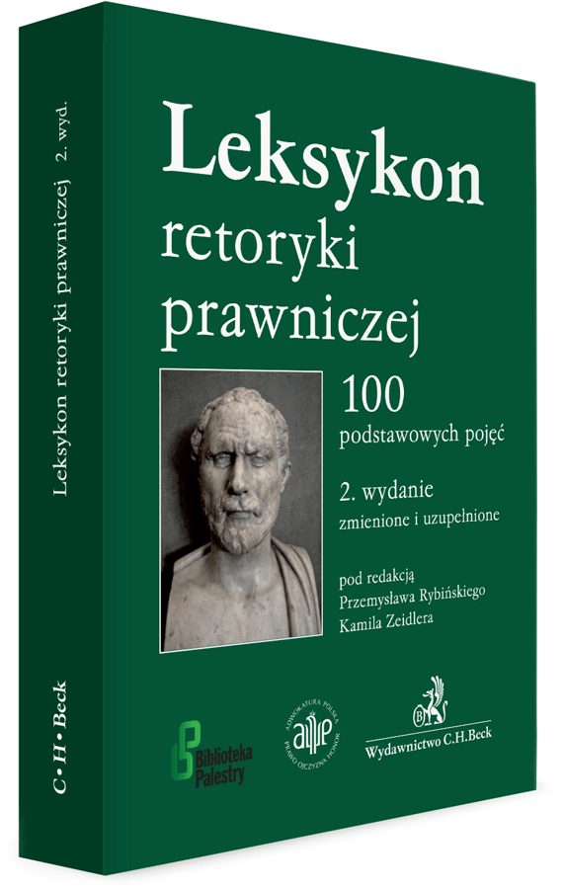
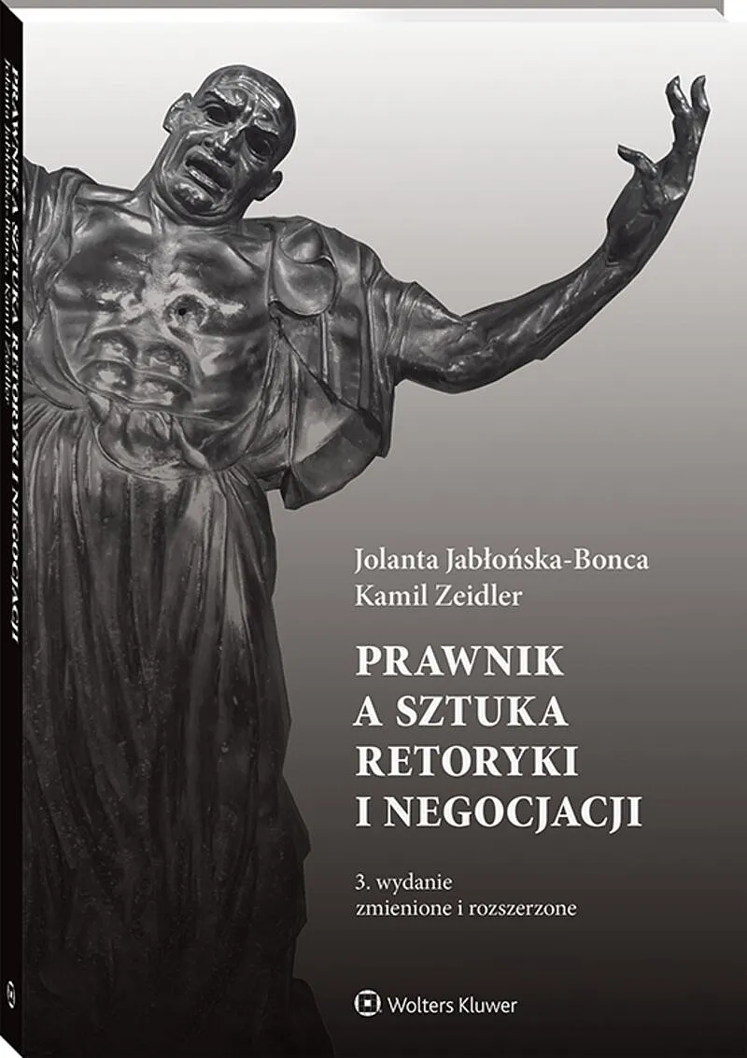
Literatura „dla prawników” (i nie tylko), wybrane pozycje

Slide 19
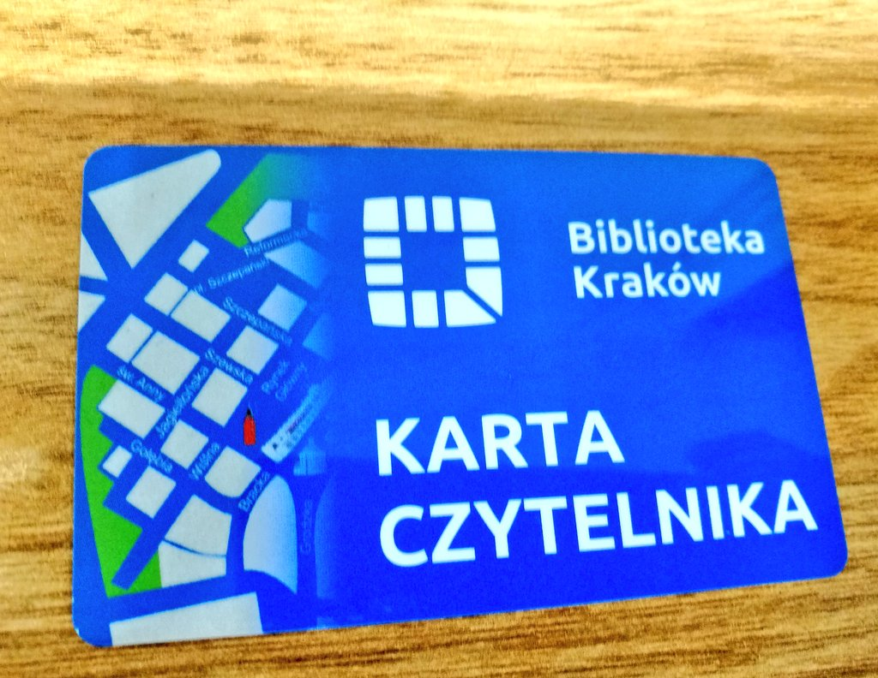
Literatura piękna?

Slide 20
Emisja głosu…
Wymowa
Intonacja
Artykulacja
Akcentacja
Logopedia:
prawidłowa pozycja spoczynkowa języka
poprawa dykcji, wydłużenie formy wydechowej (ćwiczenia)
praktyczne porady

Slide 22
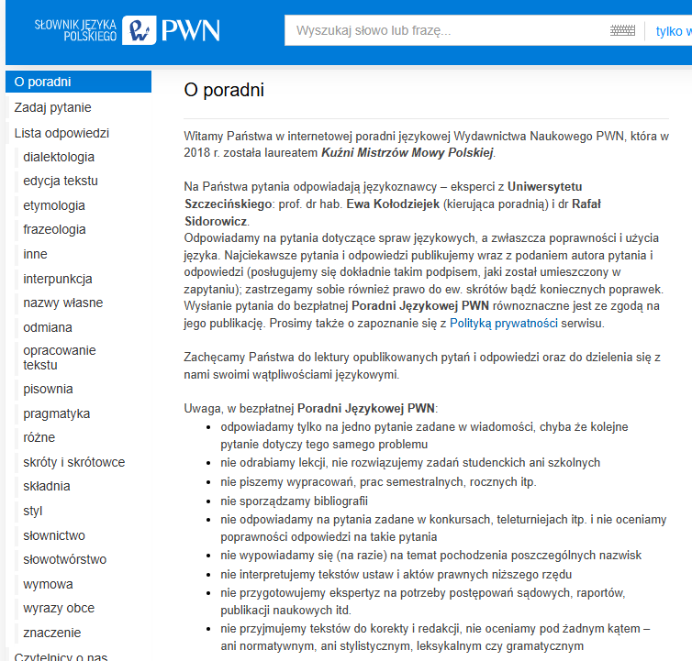

Slide 23
Przydatne „triki” i czy w ogóle warto?
1.trik, trick [wym. trik]1. «zabieg mający na celu osiągnięcie specjalnego efektu, stosowany zwłaszcza w filmie»
2. «sprytne posunięcie służące osiągnięciu jakiegoś celu»
Słownik Języka Polskiego PWN
umiar jako naczelna zasada
np. „okulary”, „trzymanie długopisu”, „pochylenie się”, „pauza”, „gestykulacja”, „spojrzenie”, „uniesienie”
frazeologizmy, zapożyczenia z języków obcych

Slide 24
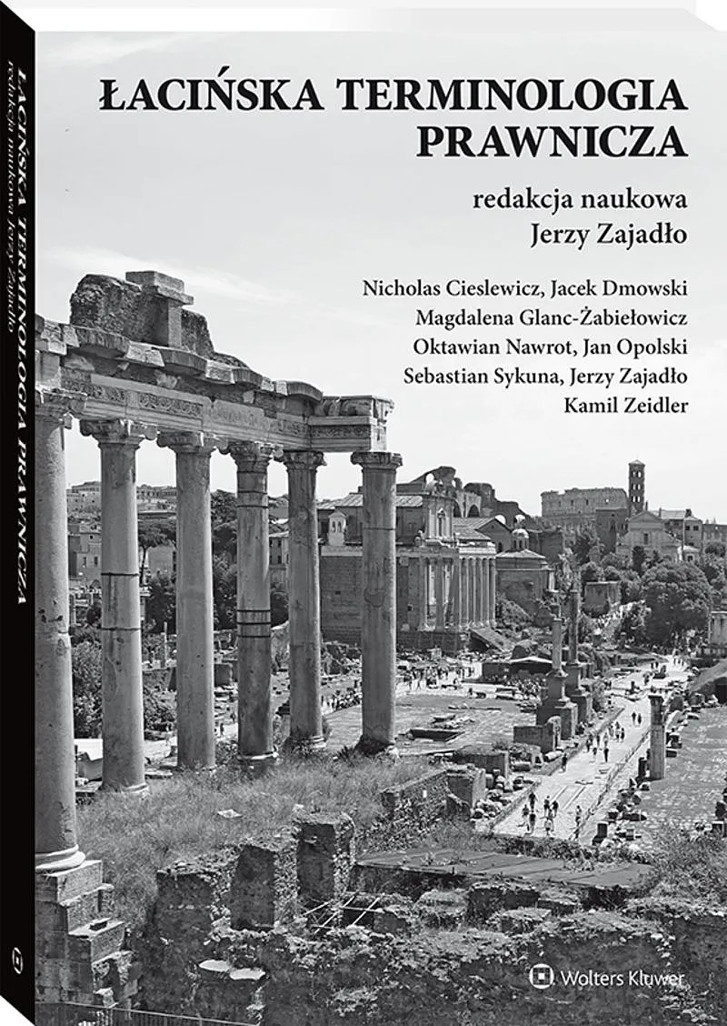
Sentencje łacińskie i inne powiedzenia prawnicze

Slide 25
Co to jest retoryka?
Barbara Sobczak: „Począwszy od starożytności, retoryka rozumiana jest jako system wiedzy, pojęć oraz reguł tworzenia i analizowania tekstów, głównie językowych, a jej celem jest umiejętność dobrego mówienia (ars bene dicendi). Przy czym „dobre” oznacza tutaj przede wszystkim skuteczne, a więc przekonujące”.
Platon: „sztuka prowadzenia dusz ludzkich za pomocą słów”.
Arystoteles: „umiejętność metodycznego odkrywania tego, co w odniesieniu do każdego przedmiotu może być przekonywające”.
Kwintylian: „wiedza, jak poprawnie wynajdywać, porządkować, wypowiadać (w sensie: w dobrej formie językowej), […] i godnie zaprezentować (dowolny tekst).
Za: B. Sobczak, Retoryka a niejęzykowe środki komunikacji, „Poznańskie Studia Polonistyczne. Seria Językoznawcza” XV(XXXV), s. 57.

Slide 26
Dyskursywna tożsamość prawa i prawników?
Perswazyjność, intertekstualność, metatekstowość (dialogiczność)
Podczas każdej debaty wypracowujemy rezultaty znacznie przekraczające nasze pierwotne założenia poznawcze.
Cele debaty (oczekiwane), skutki debaty (rzeczywiste wyniki).
Dyskusja to inaczej badanie, rozwiązywanie, rozstrzyganie, wyjaśnianie.
„Spór fakultetów” Kanta.
„proces, dzięki któremu możemy zbliżyć się do poznania prawa takiego, jakim ono jest”
„debata o prawie może zostać uznana za źródło prawa w znaczeniu funkcjonalnym”
„Czy można przyjąć, że debata nie tylko umożliwia poznanie prawa, lecz w istocie współkształtuje je i jest jego nieodłączną treścią?”
„Prawnik retor” nie tylko jako interpretator, ale w pewnych sytuacjach granicznych także prawotwórca?
Zob. T. Snarski, Debata Hart – Fuller i jej znaczenie dla filozofii prawa, Gdańsk 2018, s. 37-48.

Slide 27
Co powinniśmy uwzględniać?
wymogi
obowiązującego prawa (w tym konwencyjne, konstytucyjne, korporacyjne, odpowiednich procedur)
etyki (w tym deontologii)
prakseologii
logiki
języka (w tym poprawności językowej, stylu, formy, słownictwa etc.)
estetyki
kultury, zwyczajów i obyczajów
percepcji (w tym komunikatywności)
moralności
aksjologii
osobowościowe
inne

Slide 28
Odpowiedzialność za słowo a immunitet adwokacki
Art. 8. [Wolność wypowiedzi; immunitet adwokacki]
1. Adwokat przy wykonywaniu zawodu adwokackiego korzysta z wolności słowa i pisma w granicach określonych przez zadania adwokatury i przepisy prawa.
Nadużycie tej wolności, stanowiące ściganą z oskarżenia prywatnego zniewagę lub zniesławienie strony, jej pełnomocnika lub obrońcy, kuratora, świadka, biegłego lub tłumacza, podlega ściganiu tylko w drodze dyscyplinarnej.
Prawo o Adwokaturze

Slide 29
Immunitet adwokacki
trwałe lub czasowe wyłączenie lub ograniczenie odpowiedzialności karnej,
formalne (procesowe), materialne, o charakterze mieszanym; formalne – bezwzględny lub względny zakaz ścigania, nie wpływając na karnomaterialną ocenę czynu; materialne – wyłączają przestępność określonych czynów, a wyjątkowo tylko karalność określonych osób,
„Adwokaci przy wykonywaniu swego zawodu korzystają z wolności słowa i pisma, a jeżeli nadużycie tej wolności stanowi ściganą z urzędu zniewagę lub zniesławienie strony, jej pełnomocnika lub obrońcy, kuratora, świadka, biegłego lub tłumacza, to możliwa jest wyłącznie odpowiedzialność dyscyplinarna. (…) Immunitet ten ma charakter materialny, ponieważ adwokat i radca prawny nie popełniają przestępstwa. Jest to immunitet bezwzględny, będący jednocześnie swego rodzaju kontratypem”; J. Warylewski, Prawo karne. Część ogólna, Warszawa 2020, s. 209.

Slide 30
Immunitet adwokacki
w polskim ustawodawstwie tradycja sięgająca 1918 roku, przywilej
dotyczy przestępstw przeciwko wolności słowa i pisma
spór co do charakteru prawnego (formalny czy materialny)
TK: wolność słowa jako podstawa niezależności adwokatury
dwa elementy decydujące o przekroczeniu granic: charakter sprawy i okoliczności (orzecznictwo SN)
podobnie orzecznictwo dyscyplinarne Adwokatury
związany z wykonywaniem zadań adwokata
J. Parafianowicz, Komentarz do art. 8, [w:] Prawo o adwokaturze. Komentarz, red. F.P. Piesiewicz, WKP 2024.

Slide 31
Odpowiedzialność za słowo a immunitet adwokacki
5420/16, Wolność wyrażania opinii przez adwokata.
Kara dyscyplinarna dla adwokata za złożenie w imieniu klienta bezpodstawnego zawiadomienia o popełnieniu przestępstwa, ROGALSKI v. POLSKA - Wyrok Europejskiego Trybunału Praw Człowieka
LEX nr 3507574 - wyrok ETPCz z dnia 23 marca 2023 r.

Slide 32
Odpowiedzialność za słowo a immunitet adwokacki
39764/20, Wolność wyrażania opinii.
Obraza sądu przez profesjonalnego pełnomocnika w piśmie procesowym, SIMIĆ v. BOŚNIA-HERCEGOWINA - Wyrok Europejskiego Trybunału Praw Człowieka
LEX nr 3342870 - wyrok ETPCz z dnia 17 maja 2022 r.

Slide 33
Odpowiedzialność za słowo a immunitet adwokacki
IV KK 281/19, Dopuszczalność postawienia adwokatowi zarzutu popełnienia przewinienia dyscyplinarnego wyczerpującego znamiona zniewagi lub zniesławienia - Postanowienie Sądu Najwyższego
LEX nr 3363923 - postanowienie z dnia 31 lipca 2019 r.
TEZA | aktualna
Nadużycie przez adwokata przy wykonywaniu zawodu wolności słowa i pisma, stanowiące ściganą z oskarżenia prywatnego zniewagę lub zniesławienie osoby nienależącej do kręgu osób wymienionych w art. 8 ust. 2 ustawy - Prawo o adwokaturze, w tym osoby, która dopiero w przyszłości może uzyskać status strony, pociąga za sobą odpowiedzialność zarówno dyscyplinarną, jak i karną.

Slide 34
Etyka adwokacka i wypowiedzi adwokata
Zbiór Zasad Etyki Adwokackiej i Godności Zawodu (Kodeks Etyki Adwokackiej)
Tekst jednolity – Obwieszczenie w sprawie ogłoszenia jednolitego tekstu Zbioru Zasad Etyki Adwokackiej i Godności Zawodu, załącznik do uchwały nr 403/2023 Prezydium NRA z 7 grudnia 2023; dostępny: https://www.adwokatura.pl/admin/wgrane_pliki/file-1zal-do-uchwaly-prezydium-nra-nr-4032023kodeksetykiadwokackiejtekst-jednolity-39478.pdf (dostęp: 9.02.2025)

Slide 35
Kodeks etyki adwokackiej a normy mające znaczenie dla retoryki adwokackiej
W obowiązującym zbiorze KEA spośród 70 można zidentyfikować ok. 30 przepisów, które mogą posłużyć do rekonstrukcji norm w przedmiocie retoryki adwokackiej, zarówno bezpośrednio, jak i pośrednio.
Szczególne znaczenie mają unormowania zawarte w rozdziałach: I Przepisy ogólne, II Wykonywanie zawodu, III Stosunek do sądu i innych organów, przed którymi występuje adwokat, IV Stosunek do kolegów, V Stosunek do klientów
„wypowiedzi” – vide § 17 KEA i § 28 KEA, „wystąpienia” – vide § 17 KEA i § 28 KEA, „występuje” – vide § 27 KEA

Slide 36
§ 17 KEA
Adwokat, mając zagwarantowaną przy wykonywaniu czynności zawodowych wolność słowa, powinien zachować umiar, współmierność i oględność w wypowiedziach, zarówno wobec sądu, organów oraz instytucji, przed którymi występuje, a nadto w wystąpieniach publicznych, tak aby nie uchybić zasadzie godności zawodu.

Slide 37
§ 28 KEA
Adwokat powinien zwracać uwagę na to, by jego wystąpienia, wypowiedzi i zadawane pytania nie naruszały godności osób biorących udział w sprawie.

Slide 38
§ 27 KEA
Adwokat obowiązany jest zachować umiar i takt wobec sądu, organów, instytucji oraz innych podmiotów, przed którymi występuje.
2. Nawet w razie niewłaściwego zachowania osób biorących udział w postępowaniu sądowym adwokat powinien wykazać się opanowaniem i taktem

Slide 39
KEA a retoryka adwokacka
Nie należy ograniczać się li tylko do expressis verbis występujących pojęć przy ocenie ram prawnych wystąpienia czy wypowiedzi adwokata zawartych w KEA.
Istotne są także inne, liczne uregulowania KEA, zwłaszcza zawierające normy odsyłające (a nawet odesłania do kryteriów pozaprawnych).

Slide 40
Mowa końcowa w procesie karnym
Art. 406 KPK
§ 1. Po zamknięciu przewodu sądowego przewodniczący udziela głosu stronom, ich przedstawicielom oraz przedstawicielowi społecznemu. Głos zabierają w następującej kolejności: oskarżyciel publiczny, oskarżyciel posiłkowy, oskarżyciel prywatny, przedstawiciel społeczny, obrońca oskarżonego i oskarżony. Przedstawiciele procesowi stron zabierają głos przed stronami.
§ 2. Jeżeli oskarżyciel ponownie zabiera głos, należy również udzielić głosu obrońcy i oskarżonemu.
Zobacz także:
86 KPK, 7 KPK, 4 KPK

Slide 41
Przykładowe orzecznictwo
„Przemówienia końcowe stron (art. 406 k.p.k.) prezentują ich stanowisko, co do przedmiotu procesu, ocenę dowodów, wnioski o podstawie faktycznej, odpowiedzialności, ewentualnie wymiarze kary, środkach karnych, kosztach procesu. Pogląd prokuratora, co do kary, jaką uważa on za odpowiednią za popełnione przez oskarżonego przestępstwo w żadnym stopniu nie limituje sądu orzekającego merytorycznie. Stąd orzeczenie kary wyższej lub niższej od proponowanej przez strony samo w sobie nie oznacza, że jest ona rażąco, niewspółmiernie surowa lub łagodna. O tym decyduje dopiero jej konfrontacja z relewantnymi dla jej wymiaru okolicznościami”.
Wyrok Sądu Apelacyjnego we Wrocławiu z dnia 5 marca 2015 roku, sygn. akt II AKa 38/15, LEX nr 1668724

Slide 42
Przykładowe orzecznictwo
„Obraza przepisu o udzieleniu oskarżonemu ostatniego słowa narusza w tak istotny sposób przepisy postępowania, że może mieć to wpływ na treść wyroku i w konsekwencji prowadzić do fikcyjności prawa oskarżonego do rzetelnego procesu, gwarantowanego w art. 45 ust. 1 Konstytucji, art. 6 ust. 3 lit. "c" EKPCz oraz w art. 14 ust. 3 lit. "d" MPPOiP”.
Wyrok Sądu Apelacyjnego we Wrocławiu z dnia 5 marca 2015 roku, sygn. akt II AKa 38/15, LEX nr 1668724

Slide 43
Przykładowe orzecznictwo
„Uczestnik (nie tylko oskarżony) nie musi skorzystać ze swego prawa i może odmówić wygłoszenia przemówienia. Wygłoszenie przemówienia jest prawem uczestnika, a zatem odmowa jego wygłoszenia nie wymaga uzasadnienia i nie stanowi naruszenia prawa procesowego, a tym samym przyczyny odwoławczej. Uczestnik może w ogóle odmówić wystąpienia bądź też odmowa może się ograniczać jedynie do ponownego przemówienia czy repliki, przy skorzystaniu z możliwości wcześniejszego zabrania głosu”.
Wyrok Sądu Apelacyjnego we Wrocławiu z dnia 28 października 2021 roku, sygn. akt II AKa 198/21, LEX nr 3304563

Slide 44
Przykładowe orzecznictwo
„Naruszenie art. 406 § 1 k.p.k. nie stanowi podstawy uchylenia wyroku i przekazania sprawy do ponownego rozpoznania. To uchybienie może być konwalidowane na etapie postępowania odwoławczego przez przedstawienie w apelacji stanowiska skarżącego co do oczekiwanego merytorycznego rozstrzygnięcia sprawy”.
Wyrok Sądu Apelacyjnego we Wrocławiu z dnia 27 kwietnia 2023 roku, sygn. akt AKa 66/23, LEX nr 3625769

Slide 45
Postanowienie SN z 8 kwietnia 2003 roku, sygn. V KK 299/02, LEX nr 77460
„Stypizowane w przepisie art. 1 ust. 1 dekretu z dnia 31 sierpnia 1944 r. o wymiarze kary dla faszystowsko-hitlerowskich zbrodniarzy winnych zabójstw i znęcania się nad ludnością cywilną i jeńcami oraz dla zdrajców Narodu Polskiego (Dz. U. z 1946 r. Nr 69, poz. 377) przestępstwo ma charakter powszechny, czyli ogólnosprawczy. Podmiot owej zbrodni oznaczony został w dekrecie za pomocą zaimka "kto" i nie ulega najmniejszej wątpliwości, że obejmował również osoby więzione przez organy państwa niemieckiego, które, idąc na rękę władzom III Rzeszy, brały udział w dokonywaniu zabójstw wszystkich kategorii ludności. Innymi słowy, przestępstwo określone w art. 1 ust. 1 dekretu sierpniowego mogło być popełnione przez każdego zdolnego do odpowiedzialności karnej człowieka, to jest osobę poczytalną, która osiągnęła przewidziany przez prawo wiek.
Skoro obrońca i oskarżony nie domagali się wygłoszenia po replice oskarżyciela publicznego oświadczeń (w istocie ich brak aktywności w tym względzie oznaczał zrezygnowanie z tego prawa) i nie ma danych choćby uzasadniających przypuszczenie, iż wskutek braku odpowiedzi na kolejne wystąpienie prokuratora zawężeniu uległ punkt widzenia sądu na faktyczną i prawną stronę rozpoznawanej sprawy, to nie sposób było uchybienie obowiązkowi przewidzianemu w art. 406 § 2 kpk uznać in concreto za rażące i mogące wywrzeć istotny wpływ na treść wyroku.
Przepis art. 2 § 2 kpk formułuje zasadę prawdy materialnej, której w doktrynie procesu karnego przypisuje się znaczenie nadrzędne, natomiast przepis art. 4 kpk wyraża zasadę obiektywizmu, rozumianą jako dyrektywę, zgodnie z którą organy procesowe powinny zachować obiektywny stosunek do sprawy i stron. Z tego względu wymienione przepisy nie mogą samodzielnie stanowić podstaw kasacji. Przestrzeganie zasad prawdy materialnej i bezstronności gwarantowane jest w przepisach szczegółowych i dopiero wskazanie ich naruszenia może uzasadniać zarzuty kasacyjne”.

Slide 46
J. A. Kulesza, Glosa do postanowienia SN z dnia 8 kwietnia 2003 r., V KK 229/02, WPP 2004, nr 4, s. 151.
„Głosy stron są szczególnie ważną czynnością w ramach postępowania sądowego, stwarzają bowiem warunki do dokonania wszechstronnej analizy i oceny materiału dowodowego, dają uczestnikom postępowania sądowego możność przedstawienia swoich racji i toku rozumowania oraz przekonania sądu o trafności prezentowanego stanowiska. Nadto wyjaśnienia oskarżonego, zawarte w końcowych wystąpieniach zaliczane są w poczet całokształtu materiału dowodowego ujawnionego na rozprawie, i uwzględniane przy rozstrzygnięciu”.

Slide 47
J. A. Kulesza, Glosa do postanowienia SN z dnia 8 kwietnia 2003 r., V KK 229/02, WPP 2004, nr 4, s. 151.
„Waga uchybienia art. 406 § 2 k.p.k. jest różna, zależnie od sytuacji, czy oskarżony korzysta z pomocy obrońcy, czy też z pomocy obrońcy nie korzysta. Jeżeli oskarżony nie korzysta z pomocy obrońcy, jest ona z reguły bardzo poważna, i nakazuje uchylenie wyroku. [...] Nie można także stawiać znaku równości dwóch naruszeń procedury karnej, pierwszego, gdy uchybienie sądu polega na nieudzieleniu w ogóle głosu obrońcy oskarżonego lub oskarżonemu, i drugiego, gdy uchybienie sądu polega na nieudzieleniu głosu obrońcy i oskarżonemu po replice oskarżyciela publicznego. W sytuacji pierwszej dochodzi do rażącego naruszenia prawa oskarżonego do obrony, uniemożliwiającej akceptację wydanego wyroku. W drugiej, ocena będzie zależała od okoliczności konkretnego przypadku. Bywają repliki uzasadnione, odnoszące się do oceny najistotniejszych dowodów postępowania, zwłaszcza w sprawach poszlakowych, ale są i mniej uzasadnione, czy nawet incydentalne”.

Slide 48
J. A. Kulesza, Glosa do postanowienia SN z dnia 8 kwietnia 2003 r., V KK 229/02, WPP 2004, nr 4, s. 151.
„Wprawdzie słusznie Sąd Najwyższy twierdzi, że "... przepis art. 4 k.p.k. wyraża zasadę obiektywizmu, rozumianą jako dyrektywę, zgodnie z którą organy procesowe powinny zachować obiektywny stosunek do sprawy i stron", ale ustalenie to wcale nie przekreśla naruszenia przepisu art. 4 k.p.k. jako samodzielnej podstawy kasacji. Zazwyczaj podstawy prawidłowego funkcjonowania tej zasady określają szczegółowe unormowania procedury karnej, np. instytucja wyłączenia sędziego, ławnika, innych podmiotów postępowania; obowiązek orzekania na podstawie całokształtu materiału dowodowego. Niekiedy jednak zawarte w psychice podmiotu orzekającego czynniki irracjonalne, wpływają na podejmowanie decyzji, jak np. niechęć lub sympatia do strony, uprzedzenie do pewnego rodzaju przestępnych zachowań i ich sprawców, wyjątkowo smutny lub radosny nastrój. Mogą one stanowić (i zazwyczaj stanowią) przyczynę innych naruszeń procedury karnej, skutkujących wadliwość orzeczenia. Ale mogą także samodzielnie, nawet bez obrazy innych przepisów k.p.k., wywoływać błędność rozstrzygnięcia organu orzekającego”.

Slide 49
Pytania
Czy zatem warto wzbudzić sympatię i jak ją wzbudzić?
Jakie znaczenie ma grzeczność i ogólna kultura naszego postępowania?

Slide 50
Funkcje dobrego mówienia/przemawiania
Poszerzenie zakresu możliwości argumentacyjnych w prowadzonym sporze
Przedstawienie racji istotnych dla reprezentowanej przez nas osoby (czasami jest to jedyna nasza pomoc, której znaczenia nie można wszakże lekceważyć)

Slide 51
Erystyka, czyli sztuka prowadzenia sporów

Slide 52
Dom Rodziny Schopenhauerów w Gdańsku, obecnie siedziba Biblioteki Pod Żółwiem
fot. domena publiczna.

Slide 53
Erystyka wg A. Schopenhauera
sposoby ad rem (do rzeczy), ad hominem (do człowieka) i ad personam
wybiegi (np. rozszerzenie; przeciwnik nie mówi o tym, o czym rozpoczęto dyskusję)
wybieg 15 (argumentum ad hominem) warto odróżnić od wybiegu 25 (ad auditores/do słuchaczy), a także od wybiegu ostatniego (ad personam/do osoby, natury osobistej).

Slide 54
Polemika a kłótnia
spór codziennością praktyki prawniczej?
sytuacja, w której jedna ze stron występuje z twierdzeniem, żądaniem, roszczeniem czy skargą kwestionowaną przez drugą stronę (L. Morawski)
praktyka prawnicza opiera się w przeważającej mierze na uczestnictwie w sporze, konfrontacji, konflikcie
równolegle funkcjonuje pojęcie konfliktu
podczas gdy retoryka zakłada czyste intencje uczestników sporu, erystyka zakłada wykorzystanie rozmaitych forteli w sporze, aby „pokonać przeciwnika”

Slide 55
Cel: wygranie sprawy?
„Pierwszą zasadą profesjonalnego pełnomocnika strony sporu winno być bowiem nie dążenie do wygrania go za wszelką cenę, ale do wygrania go wyłącznie w zgodzie z panującymi regułami postępowania”.
adw. Andrzej Tomaszek

Slide 56
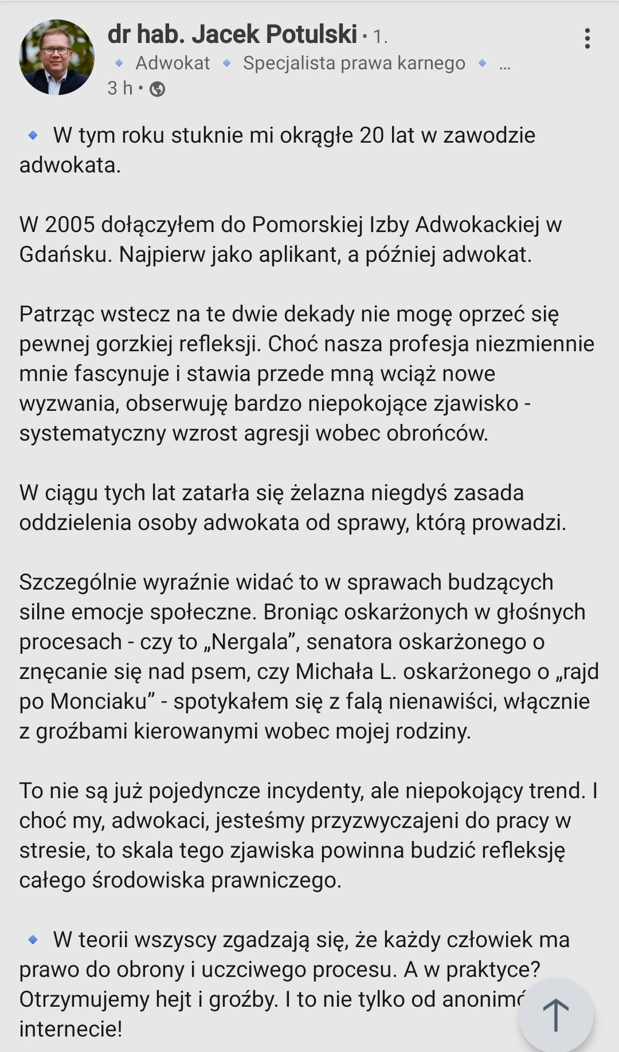
Doskonalenie umiejętności retorycznych jako pewne dążenie do ideału i element całokształtu profesjonalnego działania adwokata

Slide 57
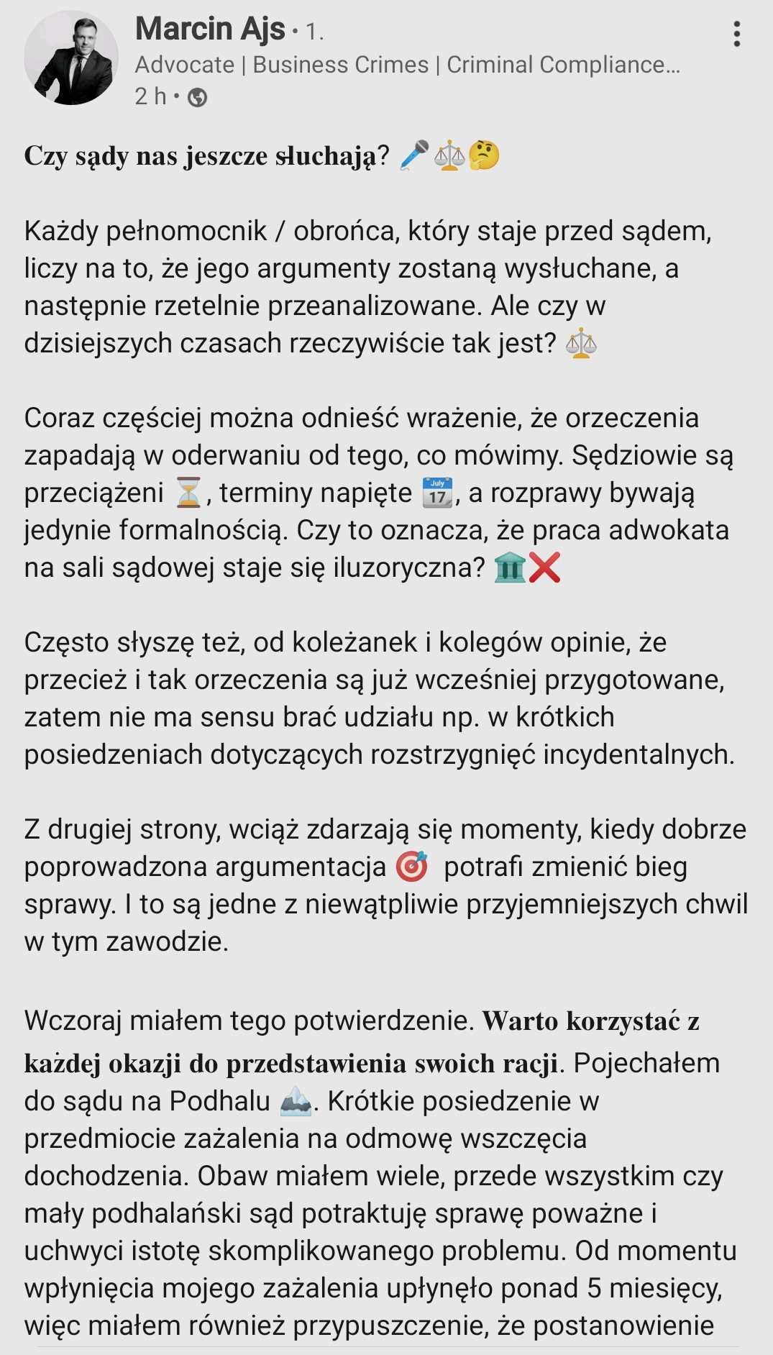
Doskonalenie umiejętności retorycznych jako pewne dążenie do ideału i element całokształtu profesjonalnego działania adwokata

Slide 58
Kilka praktycznych wskazówek „z „doświadczenia”
Nigdy nie czytaj, to najgorsze, co możesz zrobić dla odbioru swojego przemówienia. Zwłaszcza „głowa w kartce”!
Lepiej zrobić mapę „słów kluczowych” , „skojarzeń” i ewentualnie do nich powracać.
Dbaj o komunikatywność. Nie używaj słów/sformułowań potocznych, ale też nie przesadzaj profesjonalnymi wtrąceniami.
„Nec temere, nec timide”. „Nie z lękiem, nie z zuchwałością”.
Asertywność tak, agresja i emocje nie!
Pamiętaj, by polemika nie przerodziła się w kłótnię!
Trzymaj się istoty problemu. Estetyka przemówienia jest ważna, ale najważniejsza jest jego merytoryka.
Pokora, pokora, pokora! Nigdy nie wiesz, co wydarzy się na sali rozpraw!
Nie powtarzaj tego, co już zostało powiedziane, chyba że ma to konkretnie określony cel.
Wyznacz granice swoim oponentom i nie pozwalaj ich przekraczać.
Zadbaj o niejęzykowe środki odbioru. Staraj się nie skupiać uwagi na swoim wyglądzie, ale na tym, co masz do powiedzenia!
Bądź wypoczęty!

Slide 59
Morze prawa. Jak mówić pięknie i dobrze? Kilka myśli o retoryce prawniczej

Slide 60
Q & A
Czy używać feminatyw w języku?
Jak często stosować wtrącenia obcojęzyczne, np. łacińskie?
Czy wybierać określenia specjalistyczne (prawne i prawnicze) czy też preferować język powszechny, a nawet potoczny?
Czy dopuszczalne są kolokwializmy w wypowiedziach adwokata?
Dlaczego precyzja językowa jest ważna?
Czy jest jakaś najważniejsza zasada w konstrukcji przemówienia adwokackiego?
Jak zachować opanowanie w sytuacji konfliktowej?

